Slide 1
進度報告
Department of Electrical Engineering, National Yunlin University of Science and Technology
E-mail: M11312107@yuntech.edu.tw
Professor : 洪崇文 博士
Student : 李崎維
Date : 09/16/2025
Notes:
1

Slide 2

當前進度
測試不同電壓變化所需時間
電壓對功率的相關性
論文提到的方法嘗試(duty10 跟50切換)
以上述方式修改功率計算
遭遇問題

Slide 3
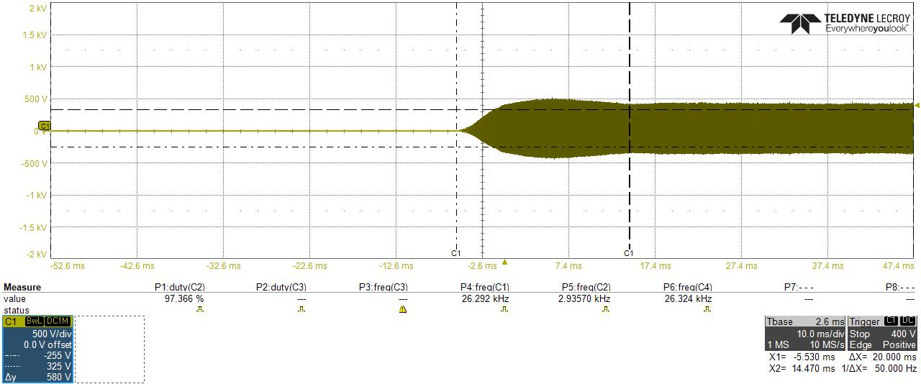
測試不同電壓變化所需時間
震盪子電壓穩態過程 非一次上升後穩態

Slide 4
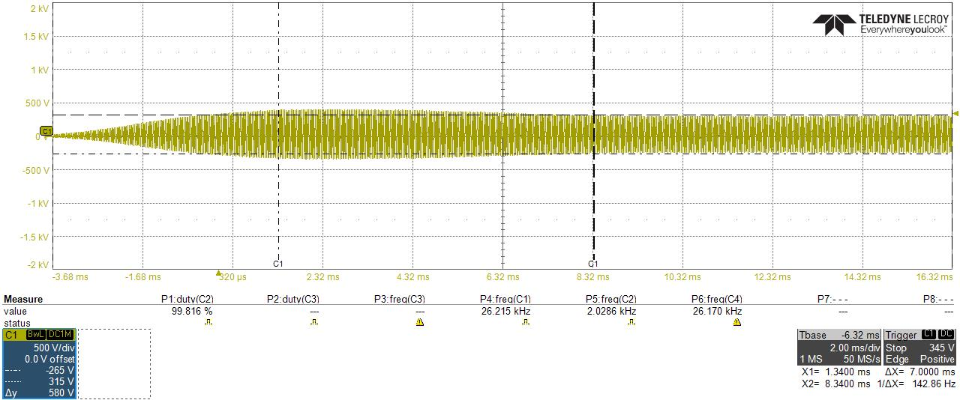
測試不同電壓變化所需時間
震盪子電壓穩態過程 非一次上升後穩態

Slide 5
測試不同電壓變化所需時間
測試不同電壓變化所需時間 duty 50%
結果跟論文有些不同
輸入電壓 | 電壓 | 功率 | 最佳諧振頻率(kHz) | 穩態時間(ms)
50 | 198.21 | 7.45 | 26.4 | 6
60 | 203.38 | 9.02 | 26.37 | 7
70 | 246.81 | 12.27 | 26.4 | 11
80 | 373.19 | 22.97 | 26.4 | 12
90 | 481.05 | 32.95 | 26.42 | 13
100 | 552.2 | 42.6 | 26.42 | 15
110 | 563.53 | 47.6 | 26.38 | 17
120 | 671.37 | 62.86 | 26.37 | 18

Slide 6
週期對功率的相關性
輸入電壓 | 電壓 | 功率 | 最佳諧振頻率(kHz) | 穩態時間(ms)
50 | 198.21 | 7.45 | 26.4 | 6
60 | 203.38 | 9.02 | 26.37 | 7
70 | 246.81 | 12.27 | 26.4 | 11
80 | 373.19 | 22.97 | 26.4 | 12
90 | 481.05 | 32.95 | 26.42 | 13
100 | 552.2 | 42.6 | 26.42 | 15
110 | 563.53 | 47.6 | 26.38 | 17
120 | 671.37 | 62.86 | 26.37 | 18
只更改duty40% 其他條件不變
可能調整幅度小看不太出差異
輸入電壓 | 電壓 | 功率 | 最佳諧振頻率(kHz) | 穩態時間(ms)
50 | 195.97 | 6.66 | 26.37 | 8
60 | 212.19 | 9.23 | 26.36 | 8
70 | 256.29 | 12.84 | 26.38 | 9
80 | 374.17 | 20.19 | 26.4 | 15
90 | 421.59 | 27.88 | 26.4 | 15
100 | 515.35 | 37.19 | 26.41 | 20
110 | 555.6 | 42.09 | 26.39 | 21
120 | 713.55 | 62.56 | 26.39 | 22

Slide 7
週期對功率的相關性
趨勢相同 斜率差不多

Slide 8
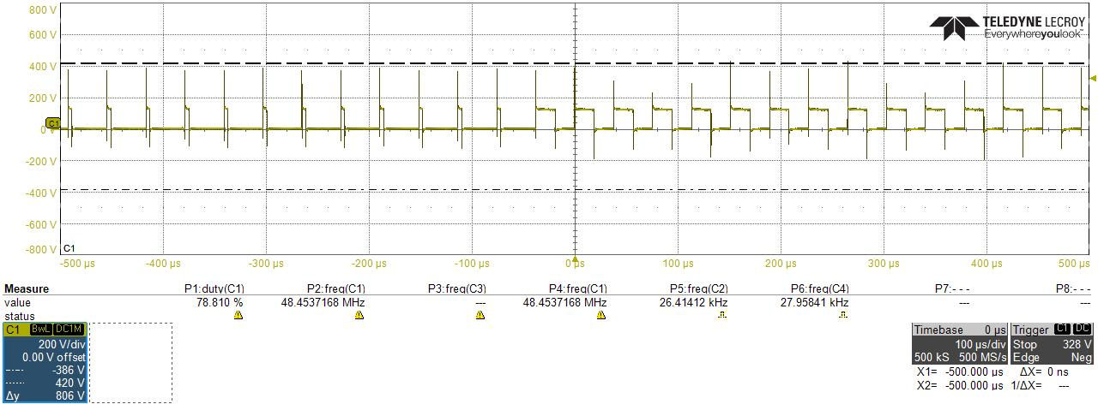
論文提到的方法嘗試(duty10 跟50切換)
開關duty及電壓

Slide 9
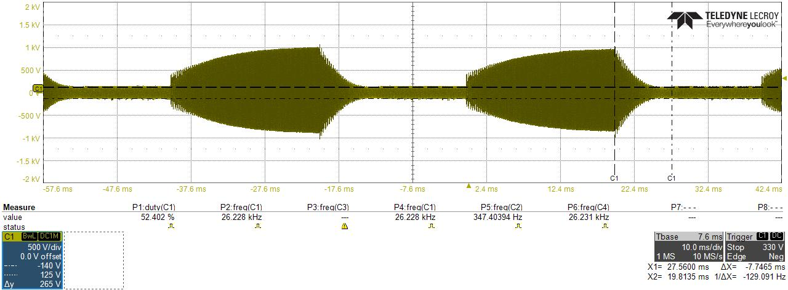
論文提到的方法嘗試(duty10 跟50切換)
震盪子電壓上升下降跟上次報的論文類似
Duty在10跟50切換應該是可行
可能嘗試30跟50切換看上升速度能不能變快

Slide 10
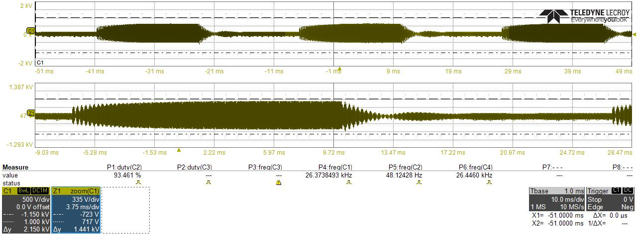
論文提到的方法嘗試(duty10 跟50切換)
1 Hz

Slide 11
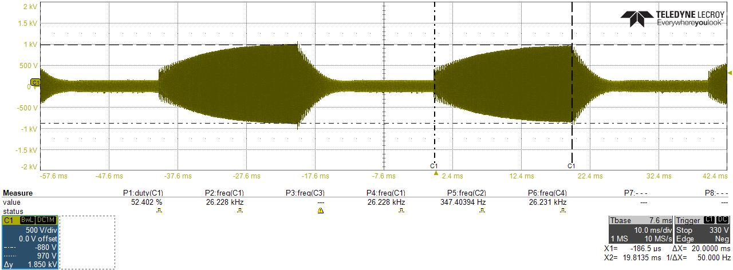
論文提到的方法嘗試(duty10 跟50切換)
50Hz

Slide 12
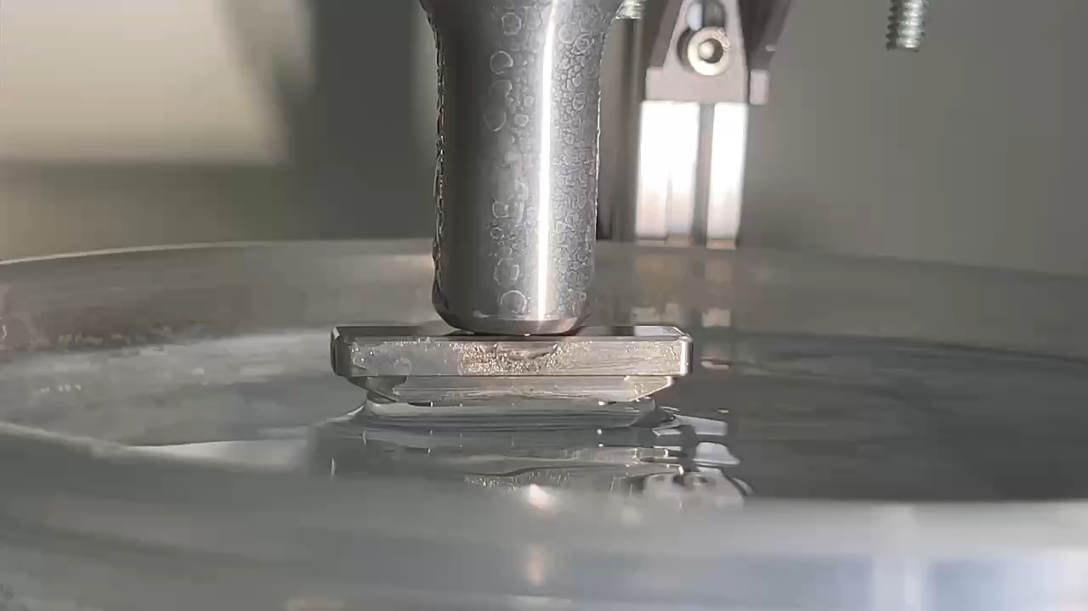
實際效果
輸入電壓100V 1Hz

Slide 13
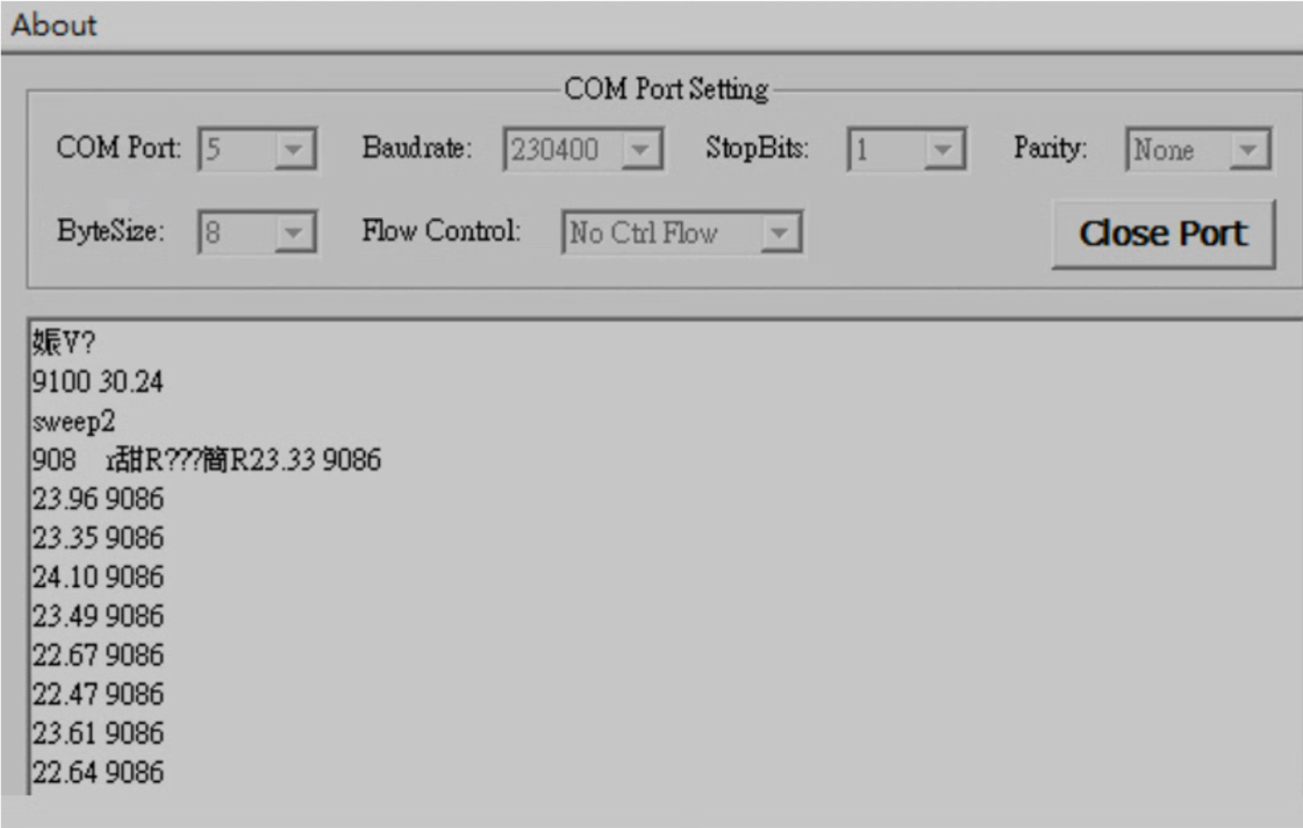
修改功率計算
比較沒有功率突然變大或變小的問題

Slide 14
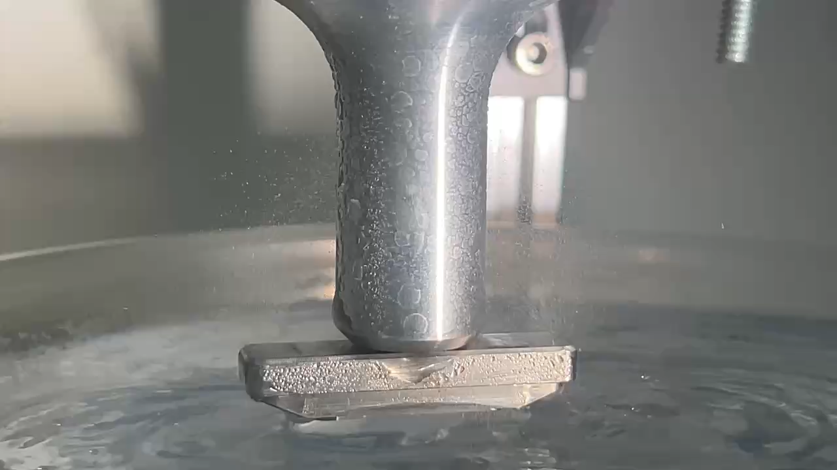
遭遇問題
輸入電壓100V下 50Hz也可以震出水花 (不確定是不是因為全新加載)

Slide 15
預計進度
寫Input Capture
洗兩塊MCU
LAYOUT不立板

